Slide 1


数字图像处理
Digital Image Processing
第1章 - 绪论
南京信息工程大学
Nanjing University of Information Science and Technology
Notes:
各位同学大家好，从这节课开始，我们将进入。。。
的学习。
。

Slide 2
绪论
Introduction to DIP
上课周期： 1-16周
上课时间：周一下午5-6节，单周周四上午1-2节
第5-6节：13:45 - 14:30，14:40 - 15:25
第1-2节：8:00 - 8:45，8:55 - 9:40
理论课上课地点：揽江楼C303（16次课）
实验课上课时间地点：待定（8次课）

Slide 3
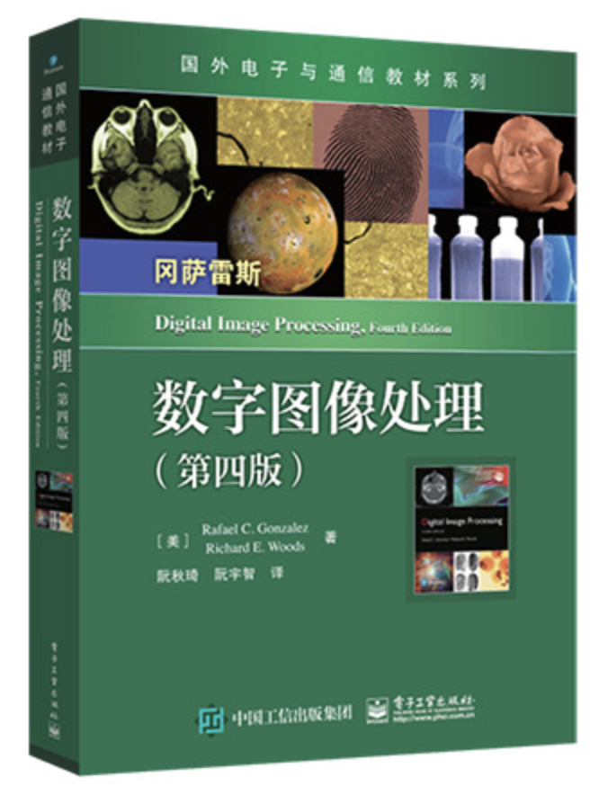
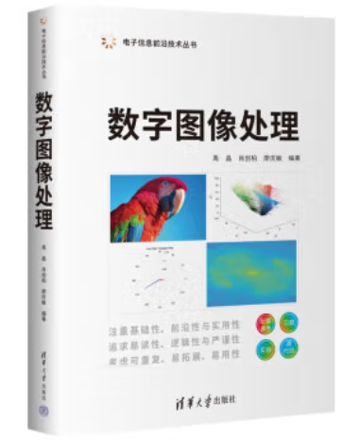
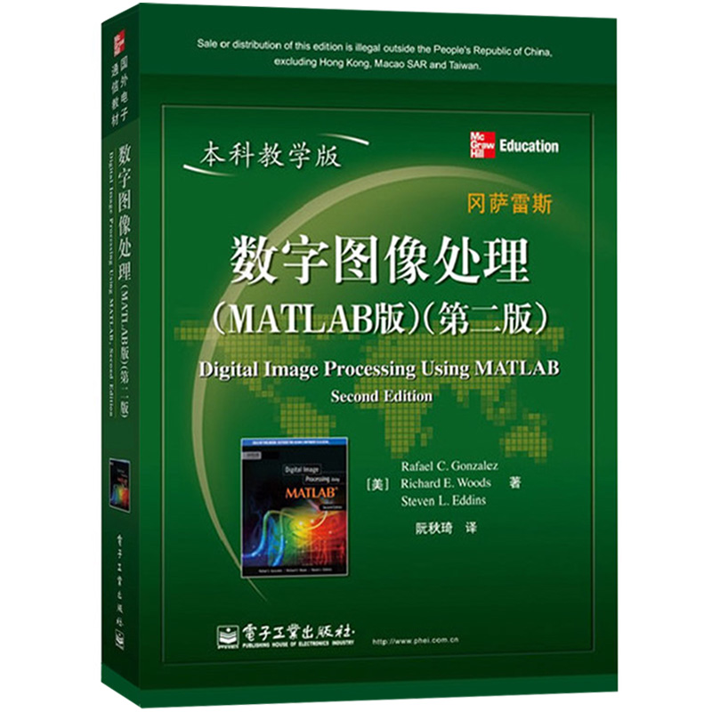
参考教材
Textbooks for DIP
[美] Rafael C. Gonzalez/ [美] Richard E. Woods著
阮秋琦/阮宇智 译
电子工业出版社
2020.05
禹晶 等著
清学华大出版社
2022
[美] Rafael C. Gonzalez/ [美] Richard E. Woods等著
阮秋琦 译
电子工业出版社
2014.01

Slide 4
评分标准
Grading Standards
Notes:
平时考核包括课后作业，课堂抽点问题。

Slide 5
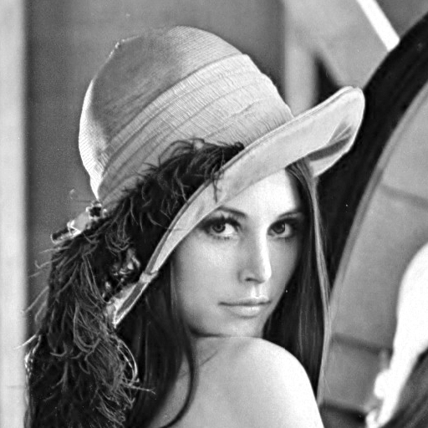
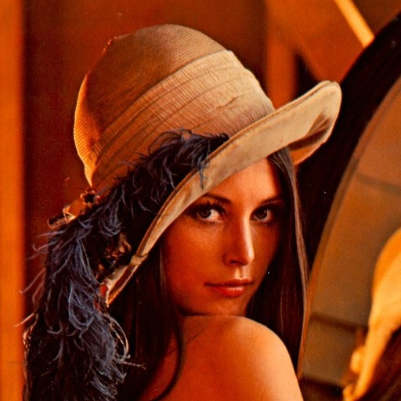
绪论
Introduction to DIP
什么是图像？
图像定义为一个二维函数f(x,y)
x,y是空间坐标
f(x,y)是点(x,y)的幅值 (表示灰度或者强度)
y
y
x
x

Slide 6
绪论
Introduction to DIP
什么是数字图像？
当空间坐标x,y，与幅值f(x,y)都是离散值的时候，我们把图像称为数字图像
什么是像素？
数字图像的最小组成部分
数字图像由有限个元素构成，每个元素都包含一个特定的位置x,y和幅值f(x,y)，我们把这些元素称为图像元素或像素
数字图像处理是指借助于计算机来处理数字图像

Slide 7
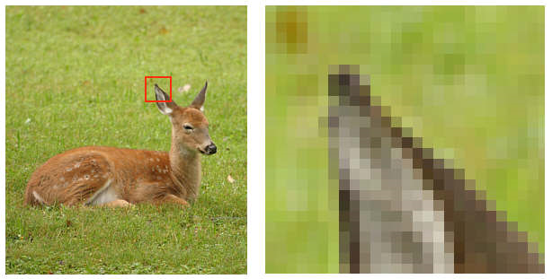
绪论
Introduction to DIP
1 pixel

Slide 8
绪论
Introduction to DIP
20世纪60年代初期，数字图像处理形成一门学科
数字图像处理是指将图像信号转换成数字信号，并利用计算机对其进行处理的过程
数字图像处理两大任务
以人类视觉解释为目的，改善图像的质量（视觉效果）
以机器识别理解为目的，用于存储、传输和表示的图像数据处理（可辨识性）
Notes:
What is Digital Image Processing?
20 世纪 50 年代，电子计算机已经发展到一定水平人们开始利用计算机来处理图形和图像信息，这便是早期的图像处理。早期图像处理的目的是改善图像的质量，它以人为对象，以人的视觉效果为目的。
，
Digital image processing focuses on two major tasks
Improvement of pictorial information for human interpretation
Processing of image data for storage, transmission and representation for autonomous machine perception

Slide 9



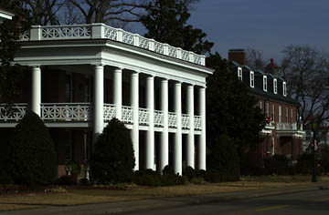
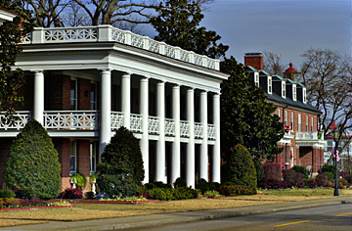
为什么要处理图像
Purposes of DIP
为显示/打印做准备
调整图片大小
调整图片颜色
Notes:
数字图像处理的一些典型举例

Slide 10
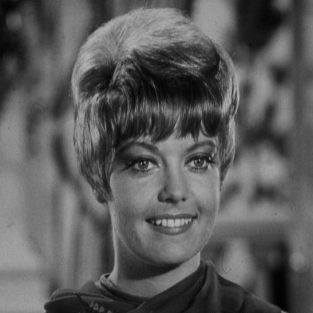
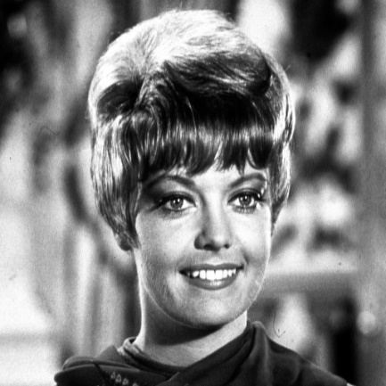
为什么要处理图像
Purposes of DIP
方便图片的传输与存储
减少在数码相机中的存储空间 节约图像传输宽带
增强和恢复图像
修饰个人照片 降噪、亮度和对比度增强
Notes:
数字图像处理的一些典型举例

Slide 11

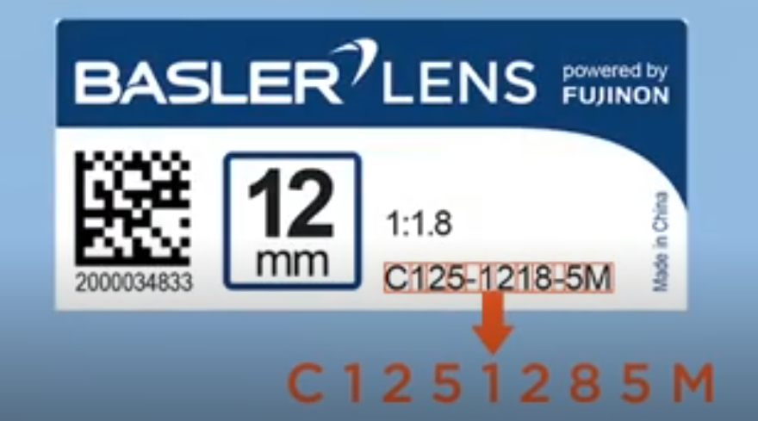
为什么要处理图像
Purposes of DIP
从图像中提取信息
读取二维码/条形码
字符识别
Notes:
数字图像处理的一些典型举例

Slide 12
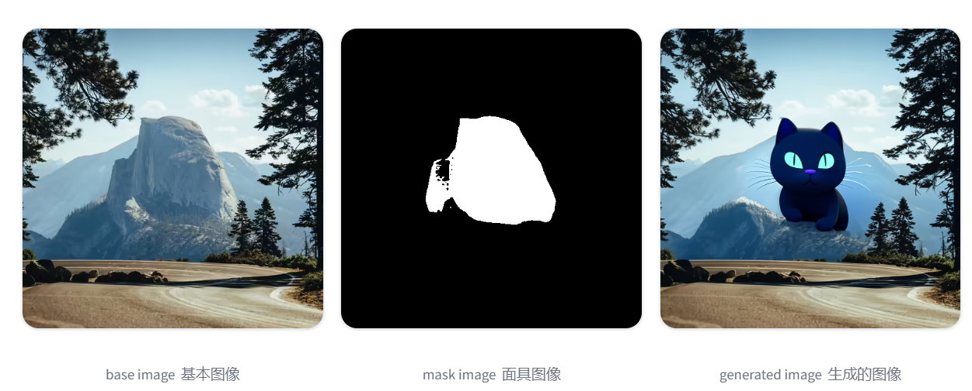
为什么要处理图像
Purposes of DIP
从生成式人工智能大模型进行辅助

Slide 13
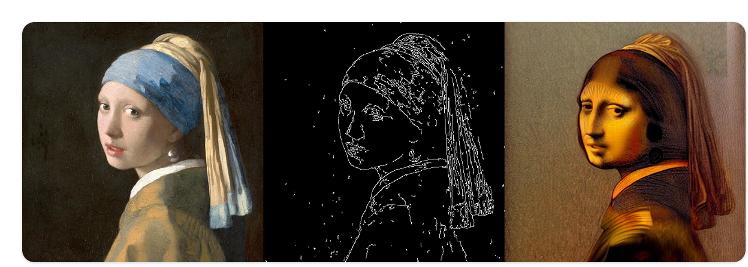
为什么要处理图像
Purposes of DIP
从生成式人工智能大模型进行辅助

Slide 14
图像处理基本概念
Basic Conceptions for DIP
根据语义从低级到高级，广义图像处理分为三个层次：图像处理、图像分析和图像理解
低级图像处理
中级图像处理
高级图像处理
输入：图像 输出：图像
示例：图像去噪、图像锐化
输入：图像 输出：属性 示例：目标识别、图像分割
输入：属性 输出：理解 示例：场景理解、自动导航
本次课程主要内容

Slide 15
图像处理基本概念
Basic Conceptions for DIP
图像处理（狭义图像处理）
图像的低级处理阶段
主要任务：强调改善图像的质量
人眼观看图像时注重图像的视觉效果；
机器观看图像（机器视觉）时注重物体的可辨识性
低级图像处理
中级图像处理
高级图像处理
输入：图像 输出：图像
示例：图像去噪、图像锐化
输入：图像 输出：属性 示例：目标识别、图像分割
输入：属性 输出：理解 示例：场景理解、自动导航
Notes:
将图像应用于不同目的时，质量的含义略有不同。当人眼观看图像时可能更注重图像的视觉效果，而当机器观看图像（机器视觉）时可能更注重物体的可辨识性。
图像压缩编码
通过减少图像表示的数据量来降低所占用的存储空间和传输带宽，满足存储和传输信道的要求。

Slide 16
图像处理基本概念
Basic Conceptions for DIP
图像分析
图像的中级处理阶段
处理对象：目标区域
主要任务：对图像中目标区域进行检测、表示和描述，将以像素表示的图像变成用符号、数据对目标的描述
低级图像处理
中级图像处理
高级图像处理
输入：图像 输出：图像
示例：图像去噪、图像锐化
输入：图像 输出：属性 示例：目标识别、图像分割
输入：属性 输出：理解 示例：场景理解、自动导航
Notes:
通过目标分割、目标表示和特征提取等方式

Slide 17
图像处理基本概念
Basic Conceptions for DIP
图像理解
图像的高级处理阶段
处理对象：图像描述的符号
主要任务：类似于人类的视觉系统，研究图像语义的解释
低级图像处理
中级图像处理
高级图像处理
输入：图像 输出：图像
示例：图像去噪、图像锐化
输入：图像 输出：属性 示例：目标识别、图像分割
输入：属性 输出：理解 示例：场景理解、自动导航
Notes:
在图像分析的基础上更高一级的处理阶段，图像中目标的分类、姿态识别、行为分析以及目标相互之间的联系

Slide 18
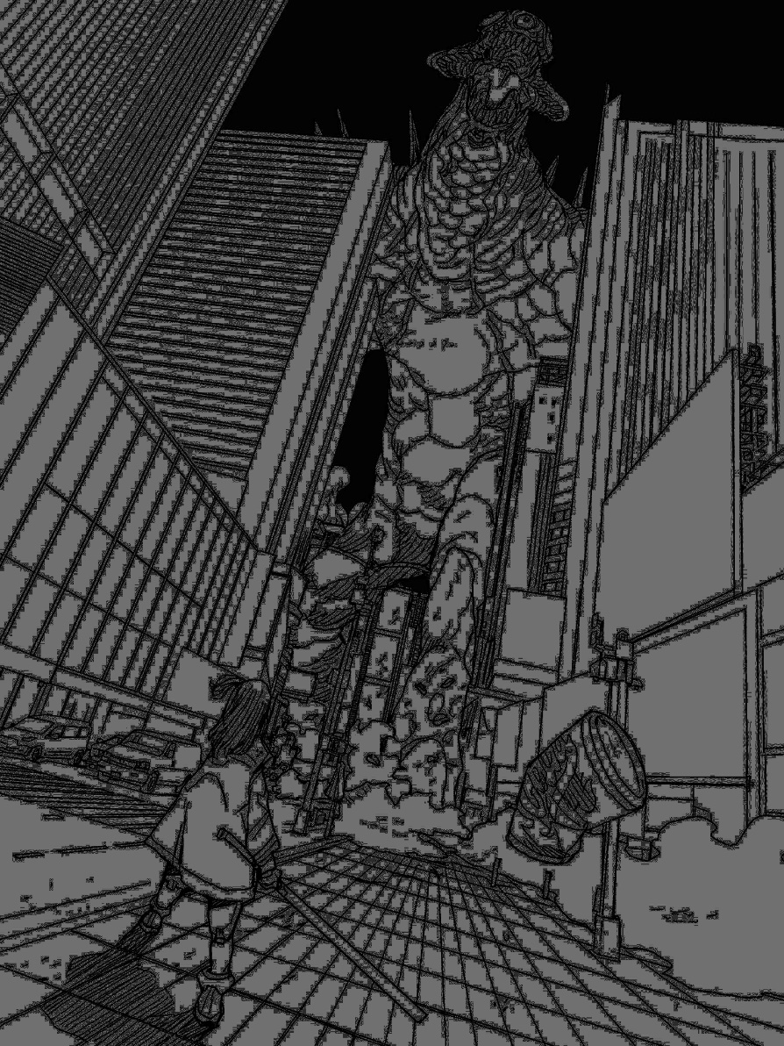
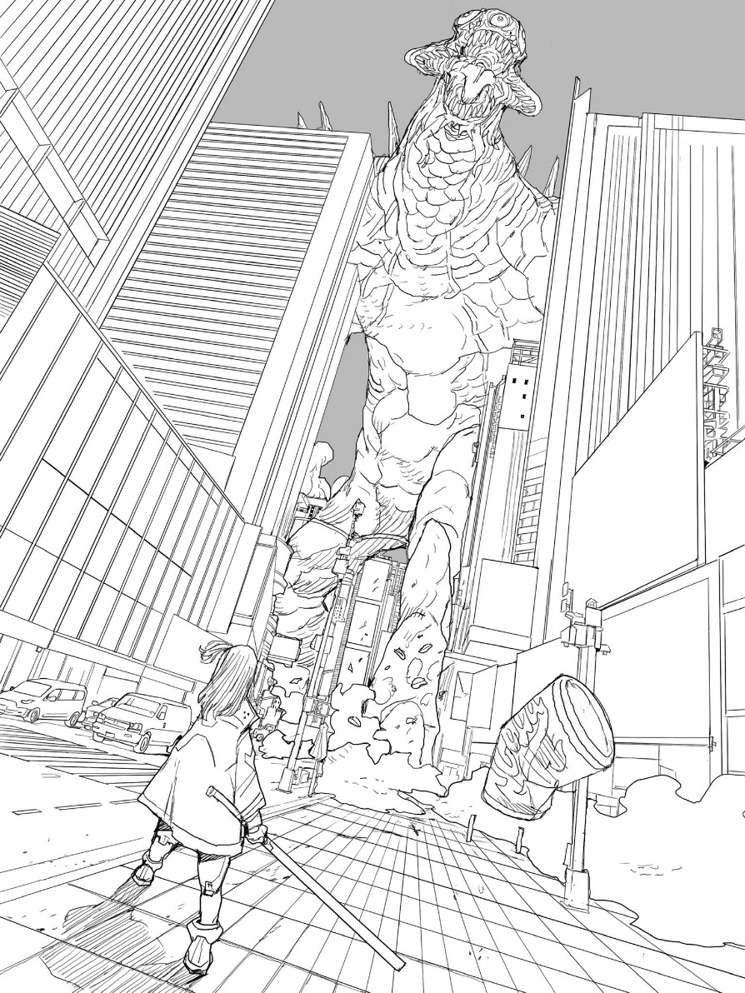


Slide 19
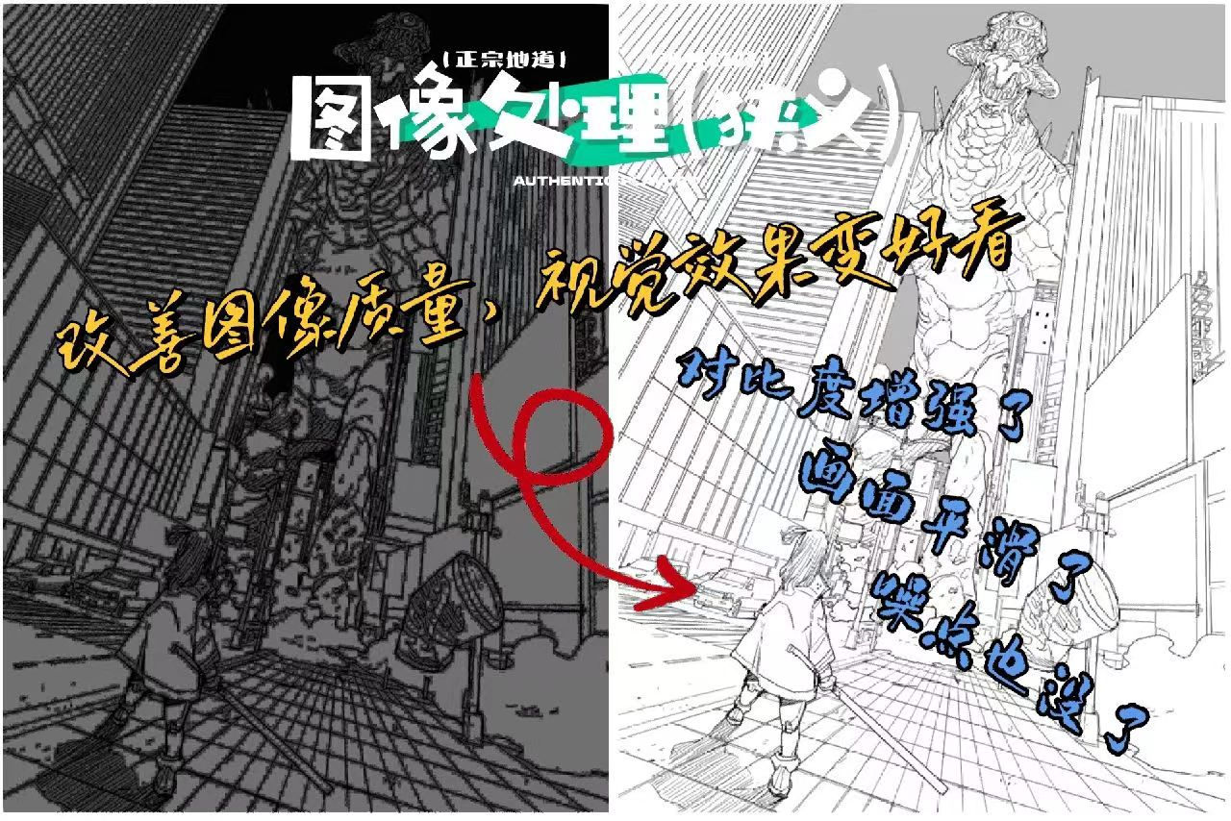

Slide 20
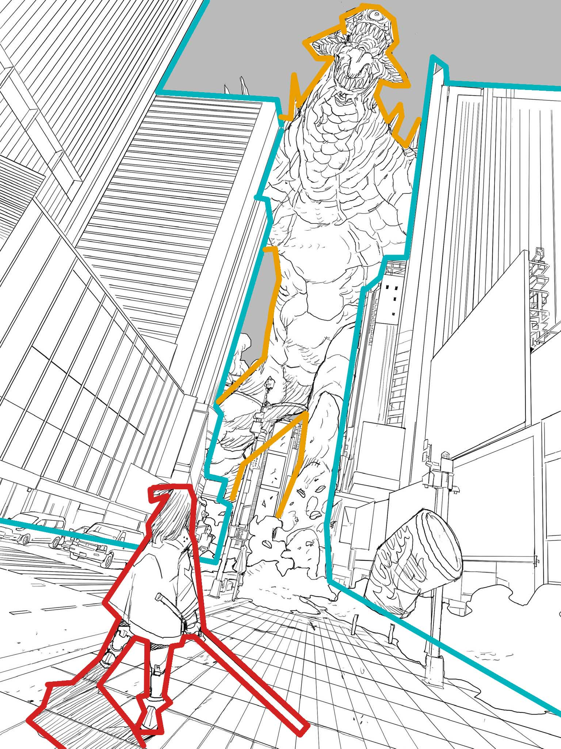

Slide 21
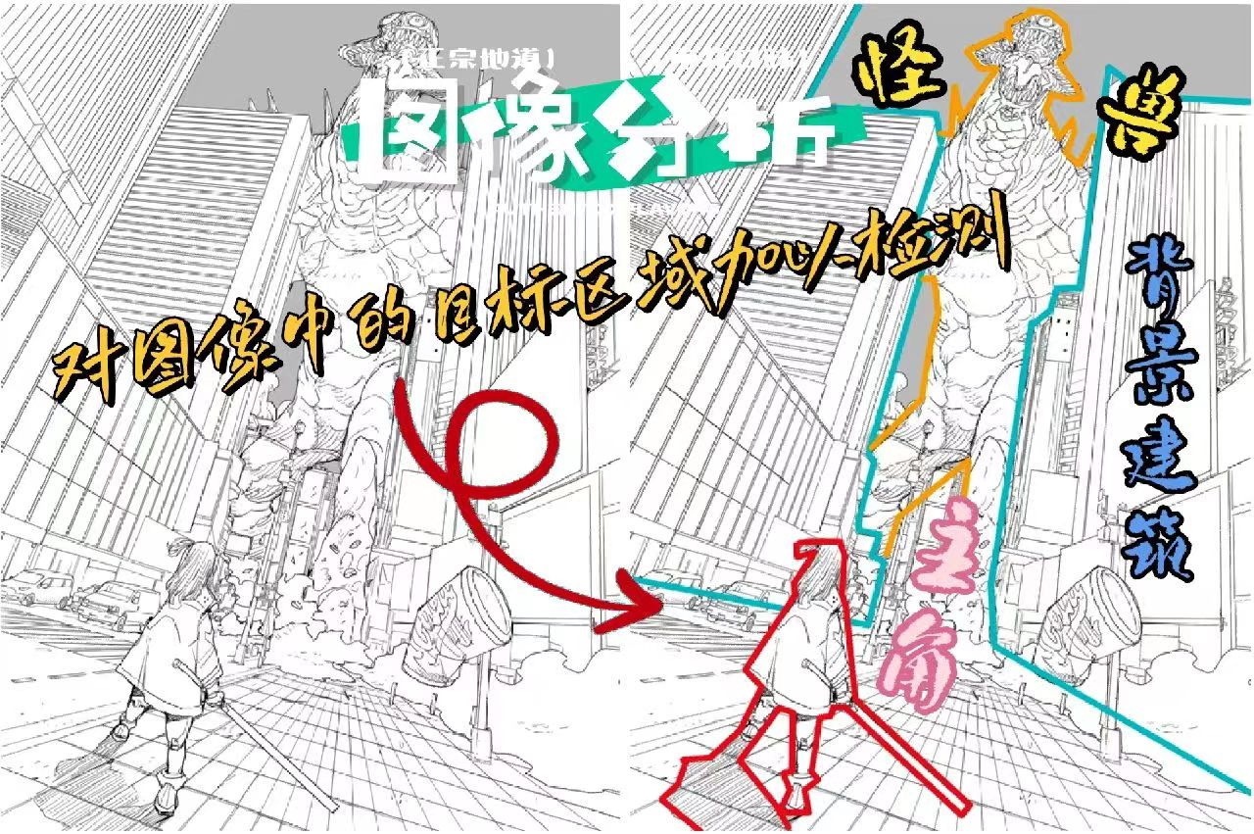

Slide 22
城市的街道里
小姑娘打怪兽
小姑娘不在逃跑
也不在被怪兽吃掉
…
机器能理解图像主体内容之间的相互联系

Slide 23
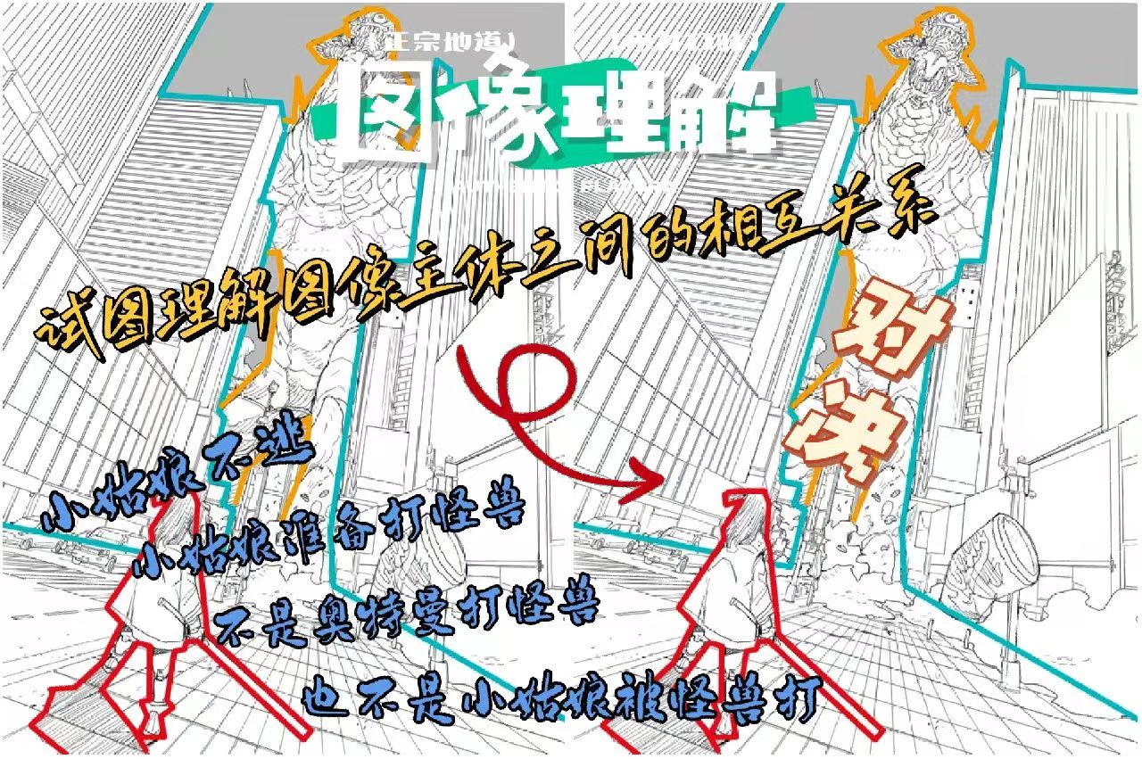

Slide 24
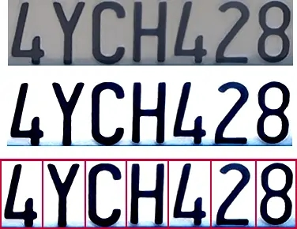
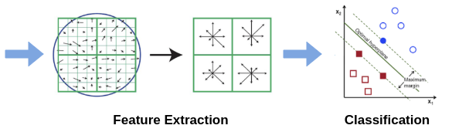
字符识别系统
Digits Recognition system
给出字符识别系统的类比
低级图像处理：清理某些文本图像
中级图像处理：
从背景中分割文本并计算表示单个字符的特征
高级图像处理：
识别单个字符并理解文本内容
4YCH428
Notes:
利用深度学习，大量的数据，大量的训练，可能最终可以让图像评分变为90分以上。但是，如果输入经过传统方法预处理的结果，其他步骤不变，可能在更短的时间使用更少的数据，可以达到更高的分数。所以传统算法作为深度学习训练和测试预处理，这是一个很大的趋势。

Slide 25
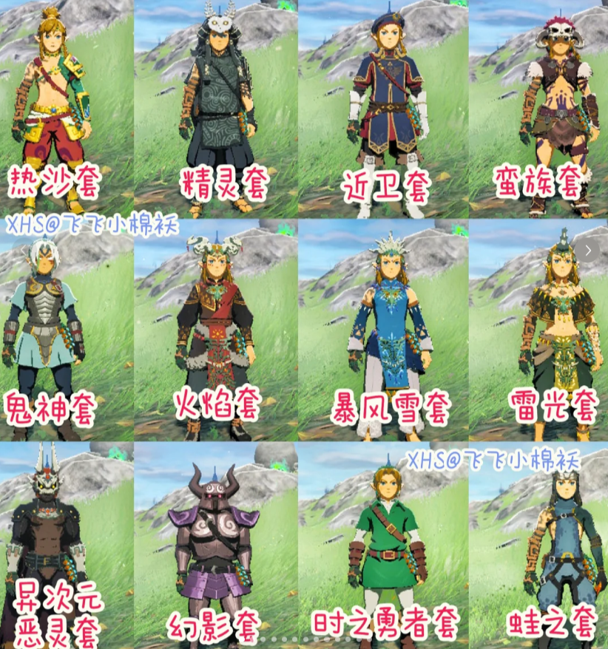
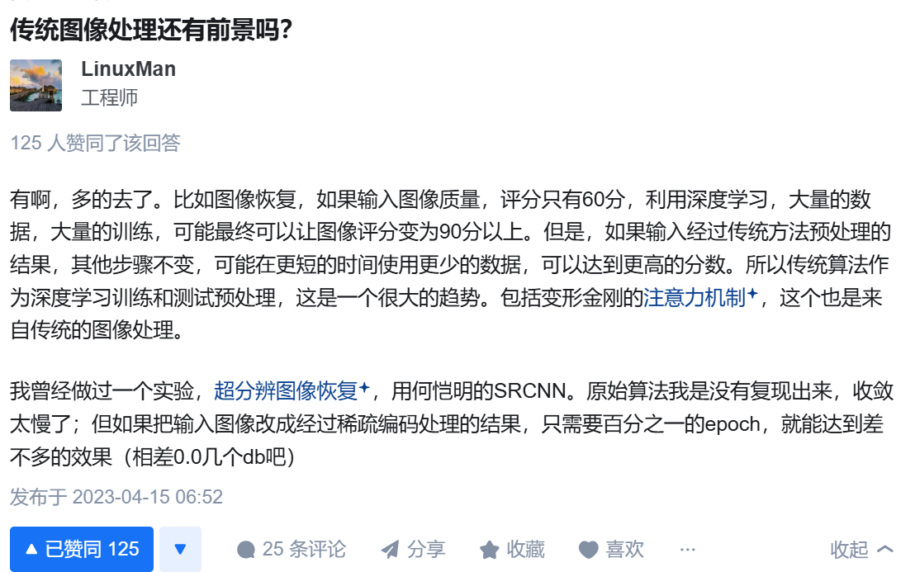

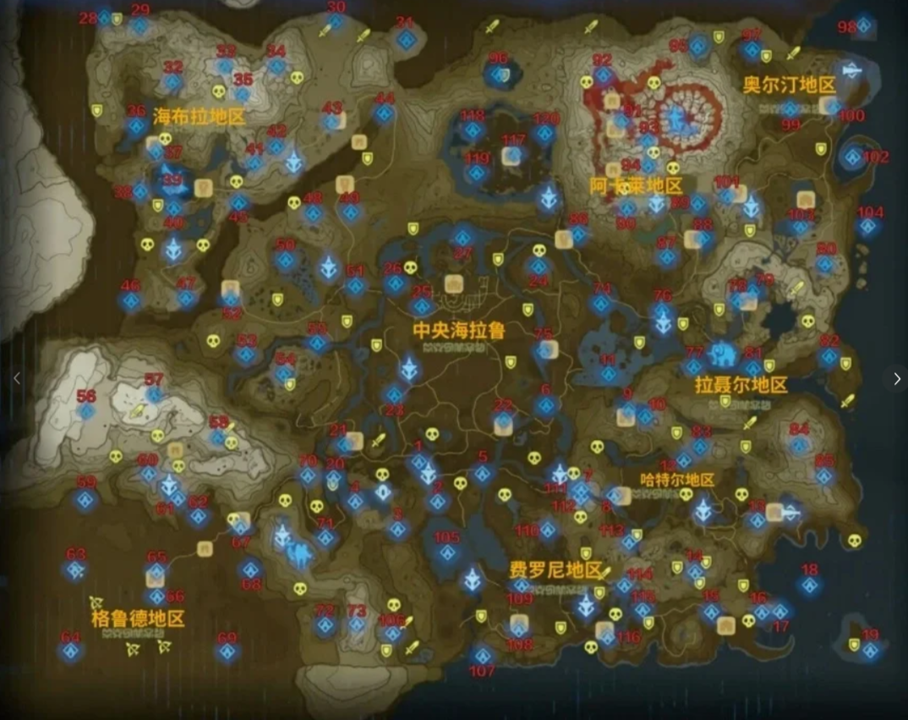
数字图像处理
Digits Image Processing

Slide 26
数字图像处理的发展简史

Slide 27
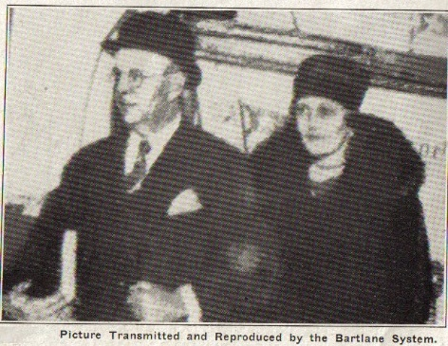
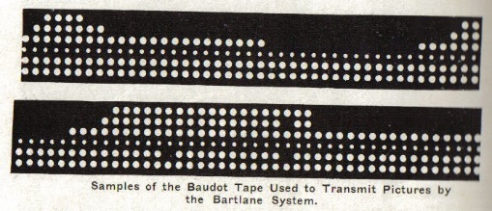
发展简史（19世纪20年代早期）
Short History of DIP (Early 1920s)
数字图像最早的应用之一是报纸业，通过海底电缆从伦敦到纽约传输了一张照片
早期的Bartlane电缆图像传输系统能够对5个灰度级的图像进行编码
Early digital image
Notes:
20世纪20年代早期
为了通过电缆传输图像，利用特殊的打印设备对图像进行编码，然后在接收端解码图像。
早期的数字图像视觉质量改善处理主要研究打印步骤的选择和灰度级的分布等问题。
早期的Bartlane电缆图像传输系统能够对5个灰度级的图像进行编码，1929年增至15个灰度级。

Slide 28
发展简史（19世纪20年代晚期）
Short History of DIP (Late 1920s)
Bartlane电缆图像传输系统的进一步完善，改善了图像质量
编码图像由原来的5个灰度级，增加至15个灰度级
Improved digital image
Early 15 tone digital image
Notes:
20世纪20年代中期至晚期

Slide 29
发展简史（19世纪60年代早期）
Short History of DIP (Early 1960s)
第一台可执行图像处理任务的大型计算机问世。
NASA喷气推进实验室用计算机技术改善航天探测器传输回来的月球照片，通过计算机处理校正机载电视摄像机固有的各种图像失真。
具有图像处理功能计算机的问世和数字图像处理技术在太空项目上的实际应用标志数字图像处理技术的诞生。
A picture of the moon taken by the Ranger 7 probe minutes before landing
Notes:
美国喷气推进实验室借助无人航天探测器探索太阳系的中心，1964年利用计算机技术改善航天探测器徘徊者7号传输回来的月球照片，通过计算机处理来校正机载电视摄像机固有的各种类型的图像失真。
Early 1960s
NASA’s Jet Propulsion Laboratory (JPL)
Process video images from spacecraft (Ranger)
IBM 360 Computer

Slide 30
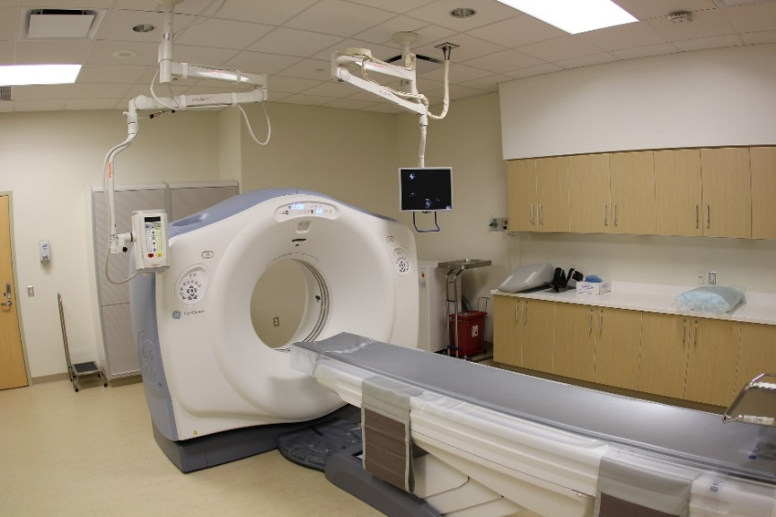
发展简史（19世纪60年代晚期-70年代）
Short History of DIP (Late 1960s-70s)
数字图像处理技术开始应用于医学成像、地球资源遥感监测和天文学等众多领域。
1979年，Godfrey N. Hounsfield和Allan M. Cormack因发明X射线计算机断层成像技术而获诺贝尔医学奖，与X射线的发现相距近100年。
Typical head slice CT image
Notes:
1979年，Godfrey N. Hounsfield和Allan M. Cormack因发明计算机断层技术而获得诺贝尔医学奖，这与X射线的发现相距近100年。
X射线计算机断层成像利用不同组织对X射线的吸收系数不同，通过旋转生成多个轴向的投影数据，对投影数据进行处理计算出人体切片图像。

Slide 31
发展简史（19世纪70年代晚期至今）
Short History of DIP (Late 1970s-)
理论和方法进一步完善，形成了完整的学科体系，并广泛应用于各个领域
逐渐向更高、更深层次发展，开始探索计算机系统模拟人类视觉系统解译图像，称为图像理解、计算机视觉
Notes:
在工业、医学及生物科学等领域，数字图像的对比度增强和伪彩色映射技术用于X射线、超声波以及其他图像判读。
在地理学领域，利用相同或相似的技术从航空和卫星图像中研究污染模式。
在考古学领域，利用数字图像增强和复原方法修复不可复制的艺术作品、稀有珍贵物品的惟一现存记录等。
在物理学及相关领域，数字图像技术用于增强高能等离子、电子显微镜等获取的实验图像。

Slide 32
数字图像处理任务的基本流程

Slide 33
数字图像处理基本流程
Basic Process for DIP
Image Restoration
Segmentation
Image Enhancement
Morphological Processing
Image Acquisition
Feature Extraction
Object Recognition
Problem Domain
Image Display or Printing
Color Image Processing
Image Compression

Slide 34
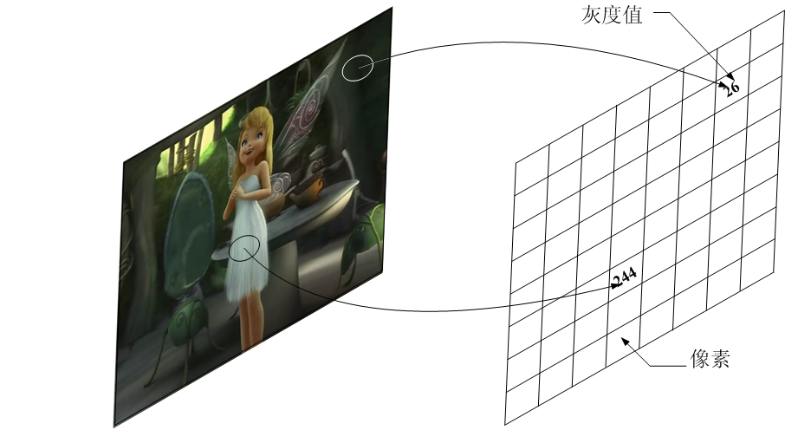
数字图像处理基本流程
Basic Process for DIP
Image Restoration
Segmentation
Image Enhancement
Morphological Processing
Image Acquisition
Feature Extraction
图像获取
Object Recognition
Problem Domain
Image Display or Printing
Color Image Processing
Image Compression
Notes:
image display or printing

Slide 35
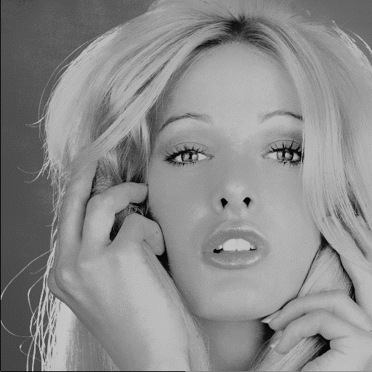
数字图像处理基本流程
Basic Process for DIP
Image Restoration
Segmentation
Image Enhancement
Morphological Processing
平滑
Image Acquisition
Feature Extraction
图像增强
Object Recognition
Problem Domain
Image Display or Printing
Color Image Processing
Image Compression

Slide 36
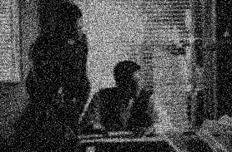

数字图像处理基本流程
Basic Process for DIP
Image Restoration
Segmentation
Image Enhancement
Morphological Processing
Image Acquisition
Feature Extraction
图像复原
Object Recognition
Problem Domain
Image Display or Printing
Color Image Processing
Image Compression

Slide 37
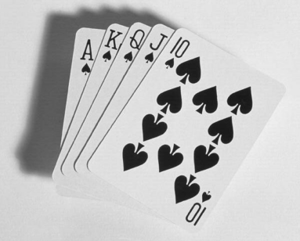

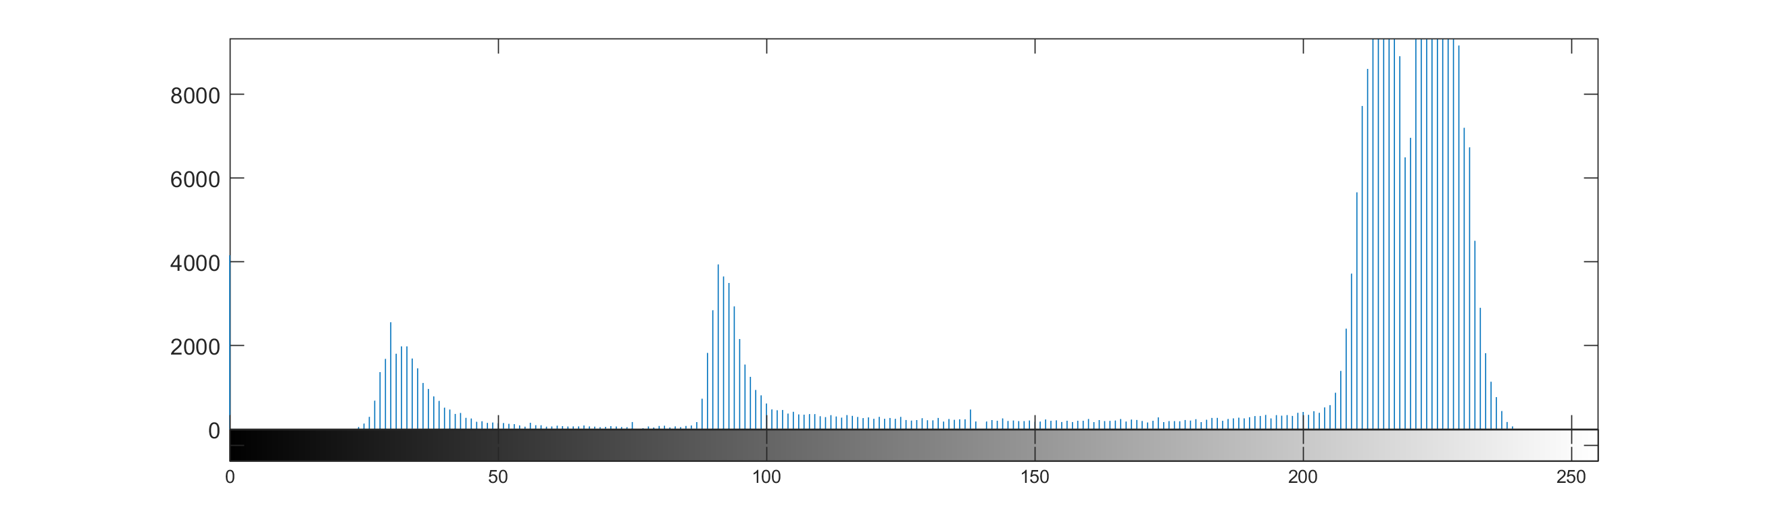
数字图像处理基本流程
Basic Process for DIP
Image Restoration
Segmentation
Image Enhancement
Morphological Processing
图像分割
Image Acquisition
Feature Extraction
Object Recognition
Problem Domain
Image Display or Printing
Color Image Processing
Image Compression

Slide 38
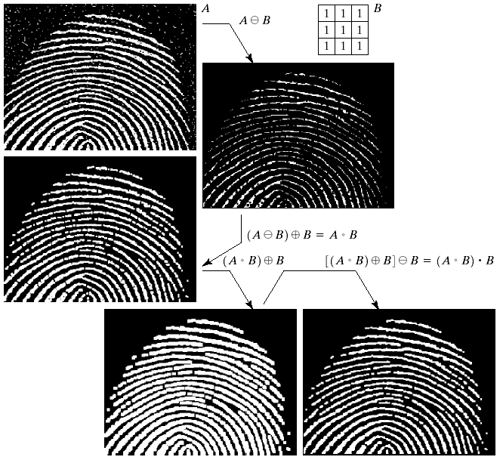
数字图像处理基本流程
Basic Process for DIP
Image Restoration
Segmentation
Image Enhancement
Morphological Processing
Image Acquisition
Feature Extraction
形态学处理
Object Recognition
Problem Domain
Image Display or Printing
Color Image Processing
Image Compression

Slide 39
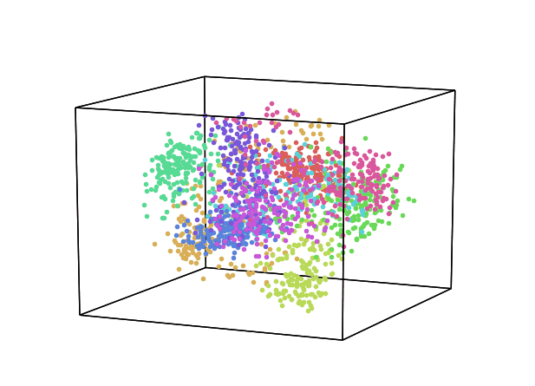
数字图像处理基本流程
Basic Process for DIP
Image Restoration
Segmentation
Image Enhancement
Morphological Processing
Image Acquisition
Feature Extraction
Object Recognition
Problem Domain
特征提取
Image Display or Printing
Color Image Processing
Image Compression
Notes:
Feature extraction is an important step of any machine learning pipeline. It refers to using different algorithms and techniques to compute representations (also called features, or feature vectors) that facilitate a downstream task. One of the main goals of the process is to reduce the original data to a representation that is compact but meaningful.

Slide 40
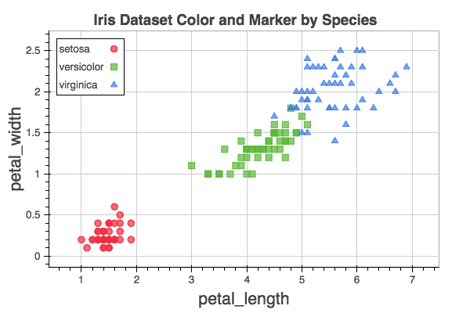
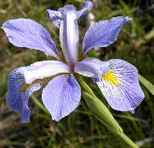
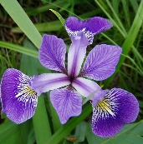
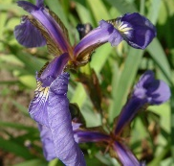
数字图像处理基本流程
Basic Process for DIP
Image Restoration
Segmentation
Image Enhancement
Morphological Processing
Image Acquisition
Feature Extraction
目标识别
Object Recognition
Problem Domain
Image Display or Printing
Color Image Processing
Image Compression
petal花瓣
Notes:
鸢尾花数据集（Iris data set）应该是模式识别中最著名的数据集，直到今天，Fisher的那篇论文（1936）还是经典。通过花萼（sepal）和花瓣（petal）的长和宽，共四组数据，来区分三种鸢尾花：山鸢尾（Iris Setosa）、变色鸢尾（Iris Versicolor）和维吉尼亚鸢尾（Iris Virginica）。
已知鸢尾花iris分为三个不同的类型：山鸢尾花Setosa、变色鸢尾花Versicolor、韦尔吉尼娅鸢尾花Virginica，这个分类主要是依据鸢尾花的花萼长度、宽度和花瓣的长度、宽度四个指标。
Sepal length/width:花萼的长度/宽度数据
Petal length/width:花瓣的长度/宽度数据
Species：植物学家鉴定的花的类型

Slide 41
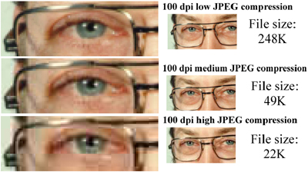
数字图像处理基本流程
Basic Process for DIP
Image Restoration
Segmentation
Image Enhancement
Morphological Processing
Image Acquisition
Feature Extraction
Object Recognition
Problem Domain
图像压缩
Image Display or Printing
Color Image Processing
Image Compression

Slide 42
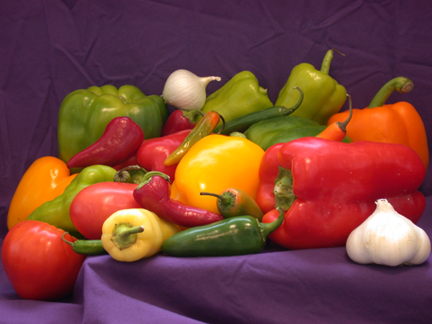
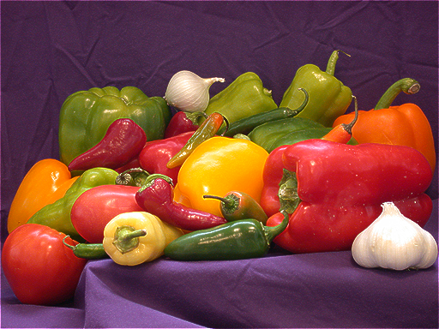
数字图像处理基本流程
Basic Process for DIP
Image Restoration
Segmentation
Image Enhancement
增强
Morphological Processing
Image Acquisition
Feature Extraction
彩色图像处理
Object Recognition
Problem Domain
Image Display or Printing
Color Image Processing
Image Compression

Slide 43
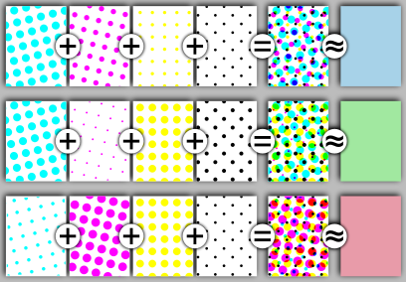
数字图像处理基本流程
Basic Process for DIP
Image Restoration
Segmentation
Image Enhancement
Morphological Processing
Image Acquisition
Feature Extraction
Cyan+Magenta+Yellow+Black
Object Recognition
Problem Domain
图像显示或打印
Image Display or Printing
Color Image Processing
Image Compression
Notes:
image display or printing

Slide 44
数字图像处理的应用领域

Slide 45
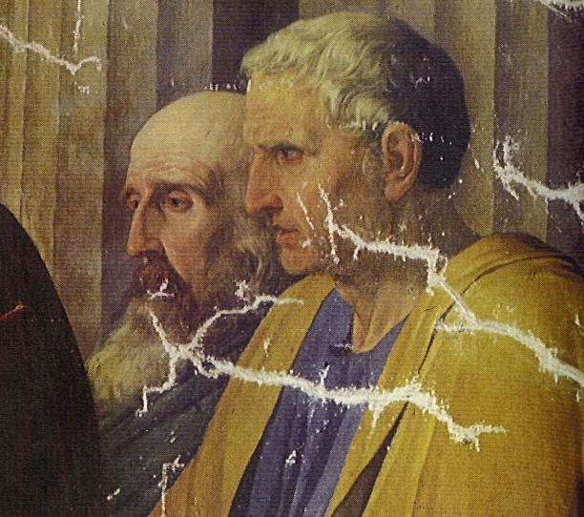
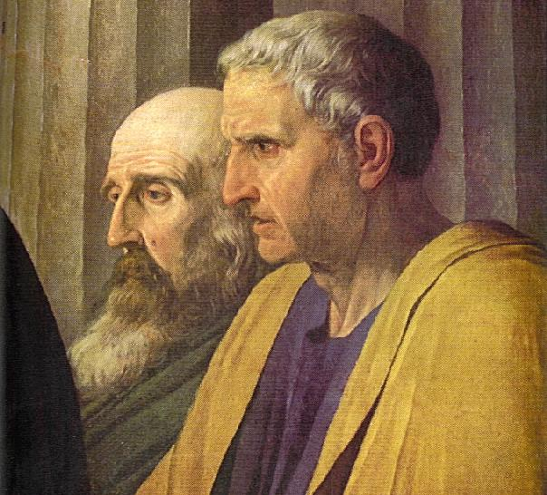
绪论
Introduction
文化艺术领域
艺术作品修复
损毁绘画作品
修复图像

Slide 46

绪论
Introduction
摄影领域
追踪拍摄对象

Slide 47
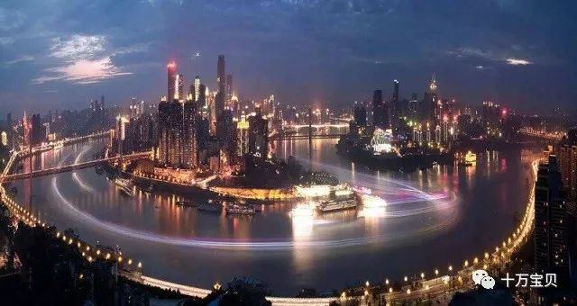
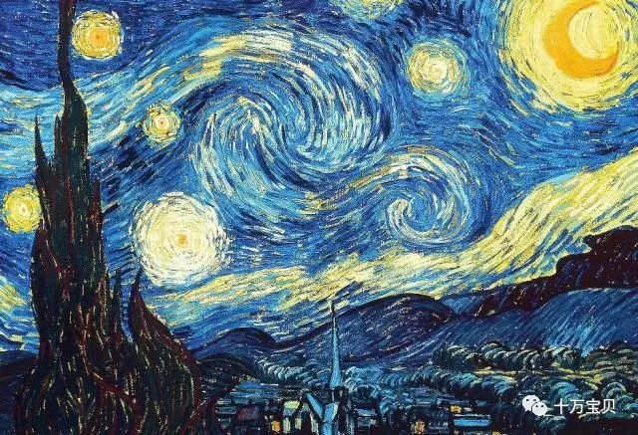
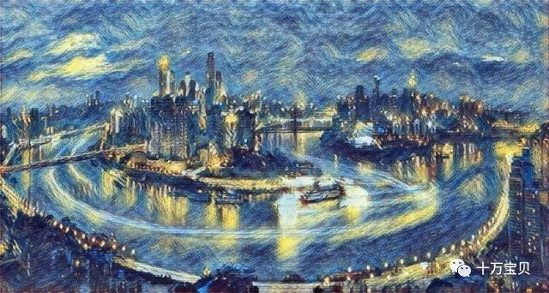
绪论
Introduction
美图工具领域
风格滤镜

Slide 48
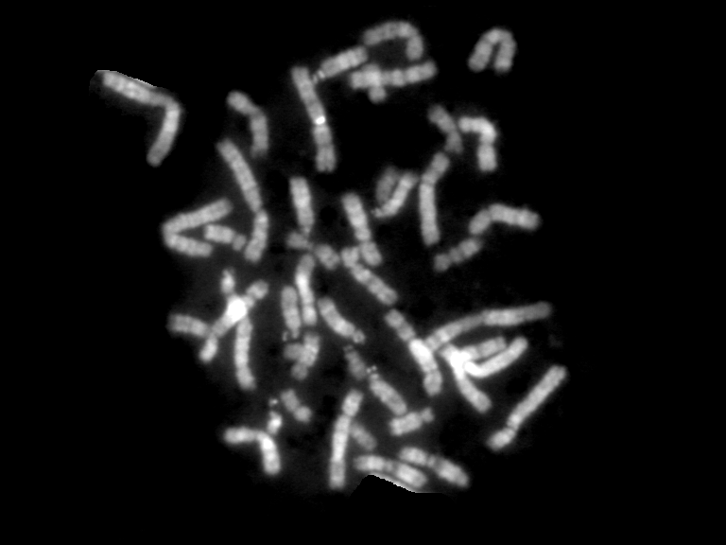
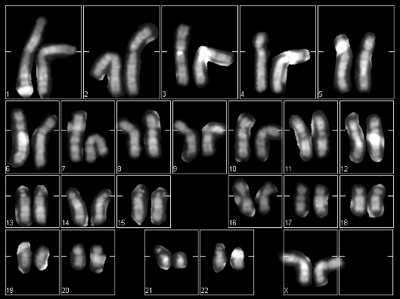
绪论
Introduction
医学领域
细胞分类、染色体分析、癌细胞识别等显微图像分析

Slide 49
数字图像处理
Digital Image Processing
第2章 - 数字图像基础
南京信息工程大学
Nanjing University of Information Science and Technology

Slide 50
目录
Contents
图像的采样和量化
像素间的一些基本关系

Slide 51
数字图像基础
Digital Image Fundamentals
图像的采样与量化
Notes:
感知器感知的是一个连续的图像

Slide 52
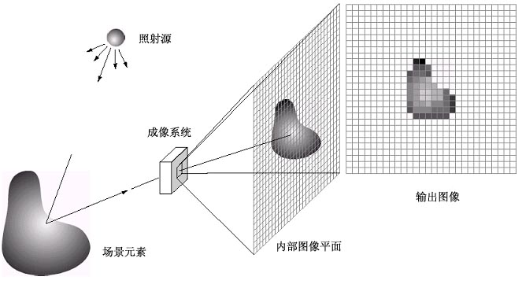
数字图像基础
Digital Image Fundamentals
数字图像处理的基本步骤
图像获取是数字图像处理的第一步
自然场景的光线到达传感器，感光元件感应光线，并将光信号转变成电信号，通过模数转换器将模拟信号转换成数字信号
数字图像的储存方式以像素为单位，传感器阵列上感光元对应数字图像中的像素
连续图像 ➡️ 数字化

Slide 53
数字图像基础
Digital Image Fundamentals
目标：连续图像 → 数字化
采样：图像空间坐标的数字化
将坐标变量离散化，也即将原来连续的二维图像离散为点阵，每个点为一个像素
量化：图像函数值（灰度值）的数字化
将每个坐标点对应的函数值离散化，每个函数值对应一个灰度

Slide 54

数字图像基础
Digital Image Fundamentals
采
样
图像空间坐标的数字化

Slide 55
数字图像基础
Digital Image Fundamentals
采
样
图像空间坐标的数字化
M
N
将图像划分为M行N列的矩阵，每个方框可视作一个点，一个像素

Slide 56
数字图像基础
Digital Image Fundamentals
(0, 0)
(1, 0)
(0, N-1)
采
样
图像空间坐标的数字化
(M-1, N-1)

Slide 57
数字图像基础
Digital Image Fundamentals
f(0, 0)
f(1, 0)
f(0, N-1)
量
化
图像幅值的数字化
f(M-1, N-1)

Slide 58
数字图像基础
Digital Image Fundamentals
灰度级f(x,y)：像素位置的亮暗程度
灰度级越大，像素越亮
量
化
图像幅值的数字化

Slide 59




数字图像基础
Digital Image Fundamentals
将灰度级跨越的值域划分为L个区间（L通常为2的整数次幂）
灰度级位数越大，量化误差越小
L=256
L=64
L=16

Slide 60


数字图像基础
Digital Image Fundamentals
连续图像投影到传感器阵列
图像采样和量化的结果

Slide 61


数字图像基础
Digital Image Fundamentals
灰度级可以归一化至$[0,1]$
黑：0
灰：0.5
白：1

Slide 62

数字图像基础
Digital Image Fundamentals
灰度级
黑：0
灰：0.5
白：1

Slide 63

数字图像基础
Digital Image Fundamentals
灰度级
黑：0
灰：0.5
白：1

Slide 64


数字图像基础
Digital Image Fundamentals
存储数字图像所需要的比特数b
$8比特=1字节$
$1024字节=1KB$
$1024KB = 1MB$
$1024MB = 1GB$
$…$

Slide 65

数字图像基础
Digital Image Fundamentals
256*256表示像素个数，16级灰度用二进制表示需要4位，故存储图像所需的二进制位数为256*256*4，即256Kbit，其中，又由于1Byte=8bit，因此最终存储大小为256*256*4/8/1024=32KB

Slide 66


数字图像基础
Digital Image Fundamentals
对比度：一幅图像中最高和最低灰度级间的灰度差
不同对比度的图像对比
Notes:
高对比度：灰度跨越值域范围广，图像明亮
低对比度：灰度跨越值域范围小，图像灰暗
当一幅图像中像素可感知的数值有高的动态范围时，那么我们认为该图像具有高的对比度。
相反，具有低动态范围的图像就很呆滞，看上去像冲淡了灰度

Slide 67

数字图像基础
Digital Image Fundamentals
图像的空间分辨率与灰度分辨率
空间分辨率
图像中可辨别的最小细节的度量
单位距离内可分辨的最大线对数，用dpi表示
空间分辨率越低，可辨细节越差
单位长度
最大线对数：4
Notes:
单位距离：可以是1mm，图上示例就是4dpi

Slide 68

数字图像基础
Digital Image Fundamentals

Slide 69

数字图像基础
Digital Image Fundamentals
图像的空间分辨率与灰度分辨率
灰度分辫率
在灰度级中可分辨的最小变化
灰度被量化为L=256级的图像，灰度分辨率为8比特

Slide 70

数字图像基础
Digital Image Fundamentals
不同灰度分辨率下的图像
极端情况图像只有黑白两种灰度: 二值图像

Slide 71
像素的空间关系
Notes:
Relationships Between Pixels

Slide 72
重要概念
Conceptions
邻域（Neighborhood）
邻接性（Adjacency）
连通性（Connectivity）
通路（Paths）
区域和边界（Regions and boundaries）
距离（Distance）

Slide 73
邻域
Neighborhood
对于坐标 处的像素 ，根据其不同的相邻像素，有三种像素的邻域。
① 4邻域
② 对角邻域
③ 8邻域
p
p
p

Slide 74

邻域
Neighborhood
4邻域 — 像素 的4邻域由其水平和垂直方向的4个相邻像素构成
Notes:
Each of them are at a unit distance from P.

Slide 75
邻域
Neighborhood
对角邻域 —像素 的对角邻域由其对角方向的4个相邻像素构成
Notes:
Each of them are at Euclidean distance of 1.414 from P.

Slide 76
邻域
Neighborhood
8邻域 — 像素 的8邻域由其4邻域和对角邻域的像素构成

Slide 77
邻接
Adjacency
像素 和 邻接的两个必要条件：
两个像素的位置在空间上相邻
两个像素的值满足某种相似性准则
设V表示相似性准则度量的灰度值集合。
在二值图像中， 。
在灰度图像中，集合 可以是范围 内任意灰度值组合的子集，
例如，考虑与像素 的灰度值差小于10的像素邻接时， ，其中， 和 分别为像素 和 的灰度值。
Notes:
邻域与邻接是不同的！
相似性准则

Slide 78
邻接
Adjacency
4邻接——两个像素 和 的灰度值在集合V中，且 在 的4邻域 内；
p
q

Slide 79
邻接
Adjacency
8邻接——两个像素 和 的灰度值在集合V中，且 在 的8邻域 内，则它们为8邻接。
p
q

Slide 80
邻接
Adjacency
m-邻接
q在集合N₄(p)中，或
q在集合N_{D}(p)中，且满足
p、q两个像素的灰度值都在集合V中
N₄(p)与N₄(q)的交集中没有像素的灰度值在集合V中
 | r
 | p
 |  | q
像素pr、pq m-邻接

Slide 81
邻接
Adjacency
m-邻接
q在集合N₄(p)中，或
q在集合N_{D}(p)中，且满足
p、q两个像素的灰度值都在集合V中
N₄(p)与N₄(q)的交集中没有像素的灰度值在集合V中
 | r
 | p
 |  | q
像素pq并不m-邻接

Slide 82

邻接
Adjacency
m-邻接可以消除8邻接的歧义性
从右下角1到右上角1，8邻接的角度上有两条路线，这在后续一些图像处理操作（例如边缘检测）中是希望尽可能避免的，因此考虑m-邻接

Slide 83
邻接
Adjacency
m-邻接可以消除8邻接的歧义性
m邻接本质：消除了8邻接多余的连接路径
更通俗理解：当像素间同时存在4邻接和8邻接时，优先采用4邻接
Notes:
从右下角的1到右上角的1，从8邻接的角度上有两条路线，这在后续一些图像处理操作（例如边缘检测）中是希望尽可能避免的，因此考虑m-邻接

Slide 84
邻接
Adjacency
思考题
假设下图所有红色像素的灰度值属于同一集合V，那么图中哪些像素与p像素m邻接？
a | b | c
d | p | e
f | g | h
Notes:
b,d
h

Slide 85
连通性
Connectivity
若从像素 到像素 之间存在一条 个像素组成的折线，且该折线上的像素灰度值均满足特定相似性准则，则称这一序列像素组成了一条从像素 到像素 的通路。
0
1
2
3
4
5
6
7
8
9
10
11
0
设 和 是某一图像子集 中的两个像素，若存在一条完全由 中的像素组成的从 到 的通路，则称像素 和 是连通的。
1
2
3
4
5
6
7
8
9
10
11
(x₀, y₀ ), (x₁, y₁), (x₂, y₂) , … , (x_{n}, y_{n})
Notes:
两个像素之间的通路(x 0 , y 0 ), (x 1 , y 1 ), (x 2 , y 2 ) … (x n , y n ),

Slide 86
连通性
Connectivity
根据邻接性定义不同，定义不同的连通性
在4邻接下定义的通路称为4连通，
在8邻接下定义的通路称为8连通。
p
p
q
4连通
q
8连通

Slide 87
连通性
Connectivity
对于 中任意像素 ， 中与该像素相连通的全部像素组成的集合称为 的连通分量。
若 中仅有一个连通分量，则称集合 为连通集。
红色：3
绿色：4
蓝色：1
共8个连通分量
Notes:
If p and q are pixels of an image subset S then p is connected to q in S if there is a path from p to q consisting entirely of pixels in S.

Slide 88


区域与边界
Regions and boundaries
4-邻接与8-邻接的连通集边界
Notes:
谁是4邻接边界？谁是8邻接的边界

Slide 89
区域与边界
Regions and boundaries
4-邻接与8-邻接的连通集边界
Notes:
4邻接那个点就不与外界相互邻接

Slide 90

区域与边界
Regions and boundaries
内边界与外边界
4-邻接情况下的内、外边界
Notes:
连通性是描述区域和边界的重要概念
图像中每一个连通集构成一个区域，图像可认为是由多个区域组成。区域的边界也称为区域的轮廓，它将区域与其他区域分开。
开区域连同它的边界一起称为闭区域。

Slide 91
距离度量
Distance
距离测度
对于坐标分别为(x, y)，(u, v)，(s, t)的像素p，q，r，如果函数D满足下列条件，则称函数D是距离函数或度量
Notes:
画三个点，分别表示p q r
距离总是正的（两像素相同，距离为零）。
距离与起、终点无关。
两像素最短距离沿直线。

Slide 92
距离度量
Distance
像素 和 之间的欧氏距离 ：
与(x,y)距离小于等于r的像素包含在以(x,y)为圆心，以r为半径的圆内
2.24
2.00
2
2.24
2.24
1.41
1
1.41
2.24
2
1
0
1
2
2.24
1.41
1
1.41
2.24
2.24
2
2.24
到中心像素的欧氏距离

Slide 93
距离度量
Distance
像素 和 之间的 距离 ，也称为街区距离：
与(x,y)距离小于等于r的像素形成菱形。
2.00
2
2
1
2
具有D₄ = 1的像素是(x,y)的4邻域。
2
1
0
1
2
2
1
2
2
到中心像素的 距离
Notes:
与点(x,y) （中心点）D4距离小于等于2的像素，形成下列常数距离的轮廓。等距离的像素组成同心的菱形，
具有D4 = 1的像素是(x,y)的4-邻域。

Slide 94
距离度量
Distance
像素 和 之间的 距离 ，也称为棋盘距离：
与(x,y)距离小于等于r的像素形成正方形。
2
2
2.00
2
2
2
2
1
1
1
2
具有D₈ = 1的像素是(x,y)的8邻域。
2
1
0
1
2
2
1
1
1
2
2
2
2
2
2
到中心像素的 距离
Notes:
具有D8 = 1的像素是(x,y)的8-邻域。

